Slide 1

daenet
Your Partner and Trusted Advisor for the digital Transformation and Microsoft Azure Cloud
By Barbara Hinderer
Head of Marketing at Daenet
daenet Gesellschaft für Informationstechnologie GmbH Hanauer Landstraße 204, 60314 Frankfurt am Main

Slide 2
Titel Slide 2
Your Partner and Trusted Advisor for the digital Transformation and Microsoft Azure Cloud
Text hinzufügen
Text hinzufügen
Presented by....
daenet Gesellschaft für Informationstechnologie

Slide 3
Agenda
1 – The true Cloud Pains
2 – Limits of hypes: my lovely Docker
3 – Cannot believe, I chose VMs
4 – Relativity Theory of load balancing
5 – Recap

Slide 4
The TRUE cloud PAINs
Zxz
Zxx

Slide 5
Limits of Hypes: My lovely docker
💓
Zxz
Zxx

Slide 6
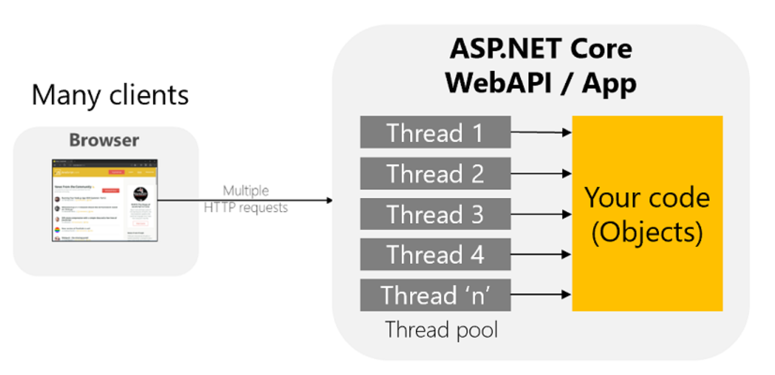
Relativity Theory of Load Balancing

Slide 8
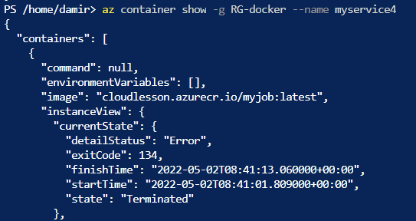
Killing my Docker softly
Inspect the container
Exit Code 134
Abnormal termination (SIGABRT)
Container Abnormally Terminated itself
Status Out of Memory
Exit Code 137
Immediate Termination (SIGKILL)
Docker Kill
Status OOMKilled

Slide 9
Unsere Kompetenzen​
Cloud Lösungen​
Internet of Things​
KI
Maßgeschneiderte Cloud-Lösungen​ für Microsoft Azure.​
Modernisierung von Anwendungen.​
Integration von Systemen.​​
Digitalisierung von Prozessen.​
Modernisierung und Implementierung von IIOT Lösungen.
Digitalisierung von Industrie-Prozessen.
Implementierung von selbstlernenden Lösungen.
Integration von KI/ML in die Softwarelösungen.

Slide 10
Summary
1 – Key Lernings 1
2 – Key Lernings 2
3 – Key Lernings 3
4 – Key Lernings 4
5 – Key Lernings 5

Slide 11
Questions & Answers

Slide 12






Visit us....
Get your feedback:
https://daenet.de/de/contact/
https://daenet.de/de/
https://www.meetup.com/azure-meetup-frankfurt/
https://developers.de/
https://www.linkedin.com/company/daenet
https://fb.watch/7p-_oFJhxl/
https://www.instagram.com/daenetcommunity/
https://twitter.com/daenetv
Copyright @daenet 2021

Slide 13
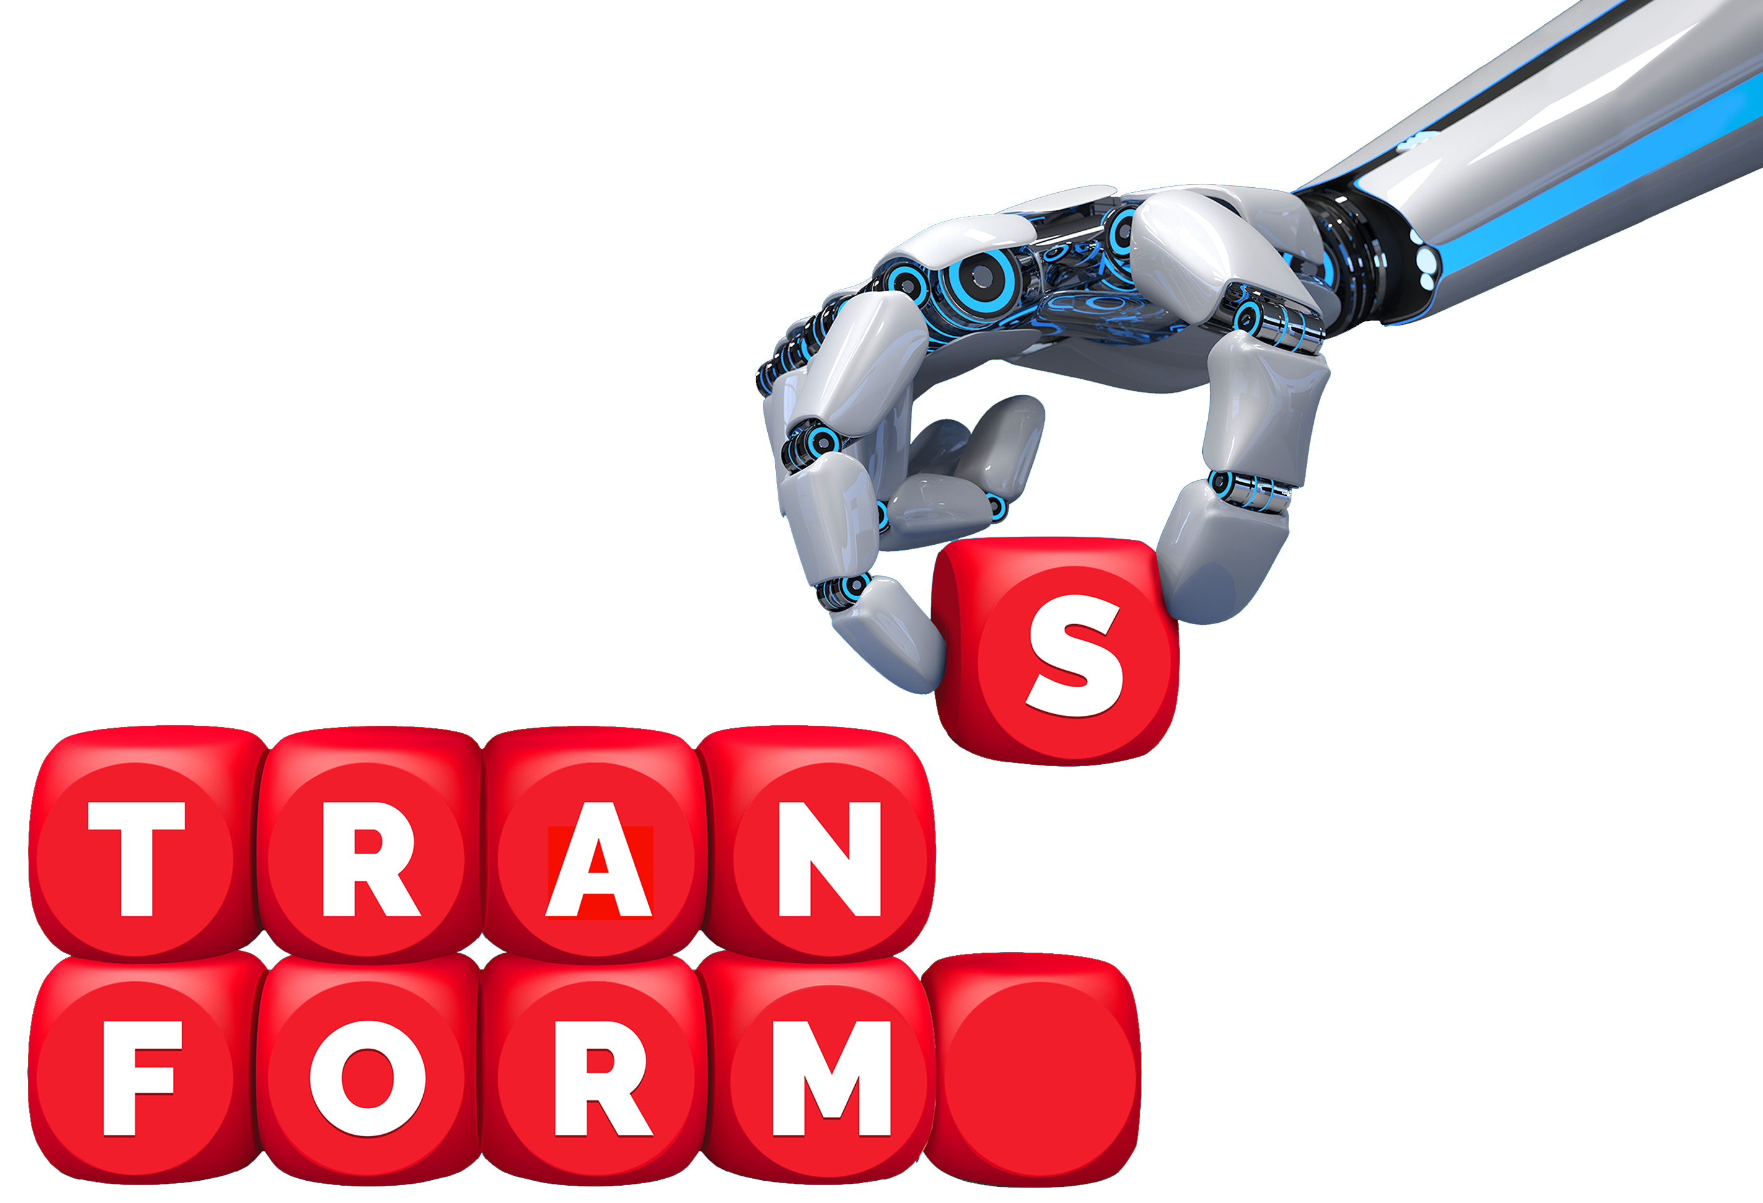
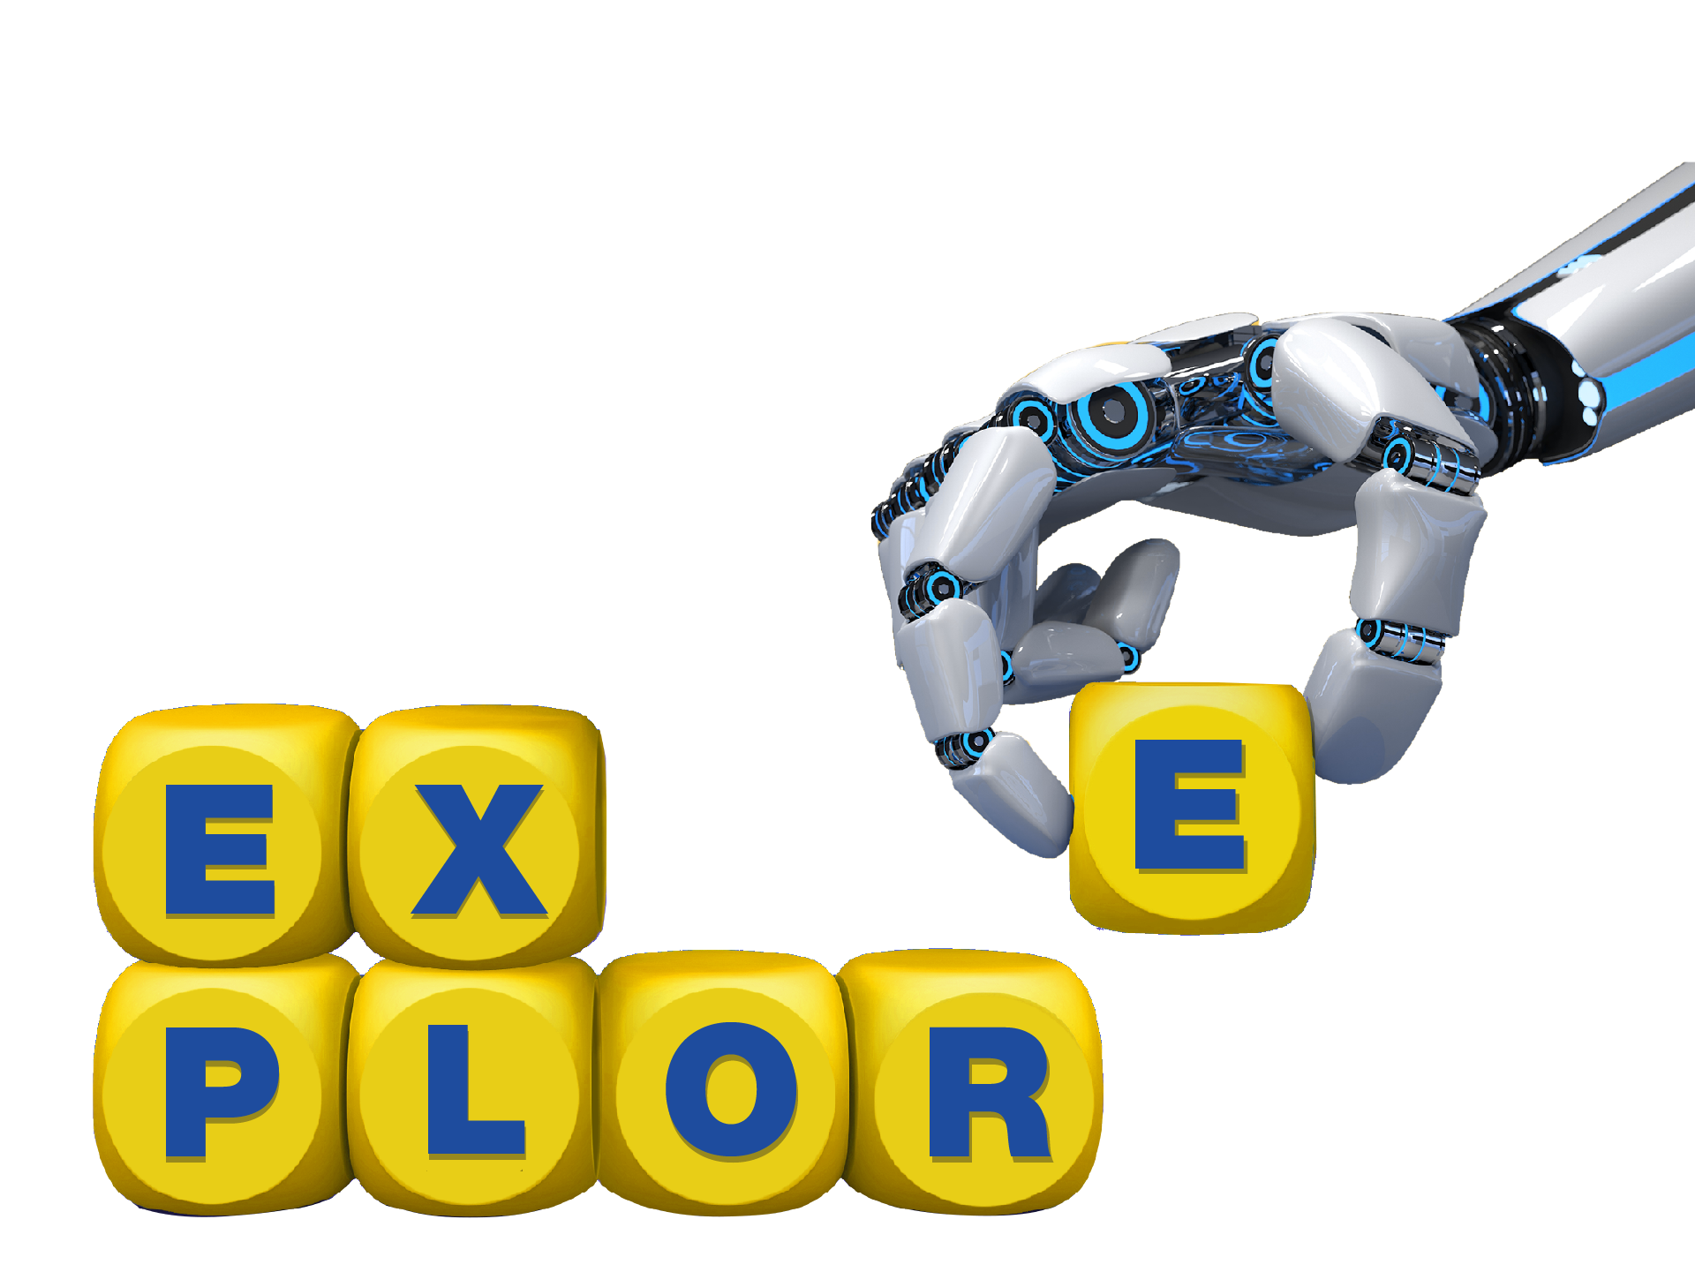
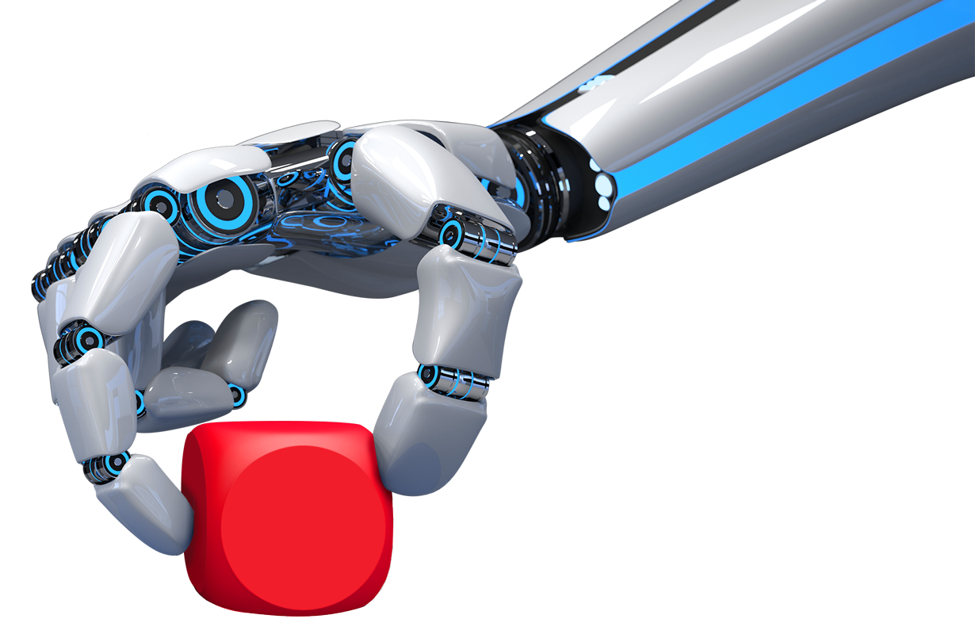

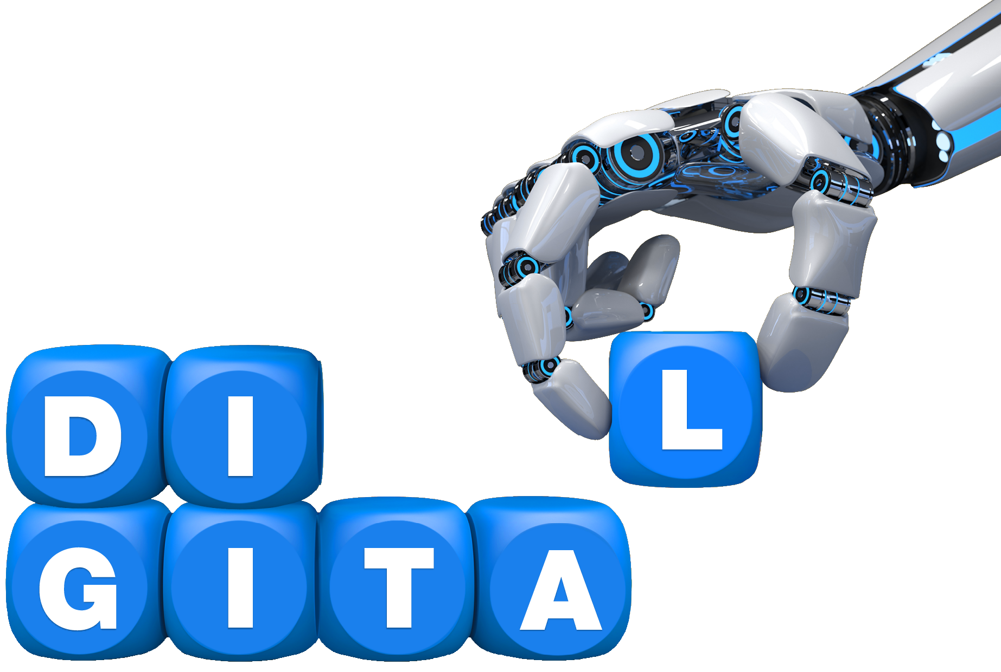


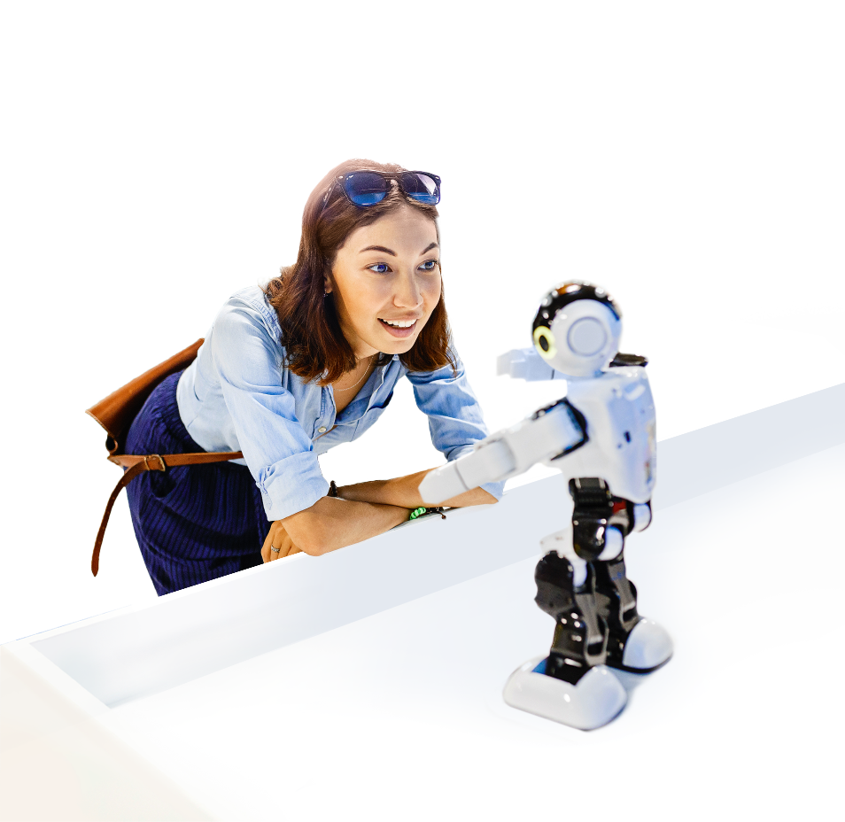
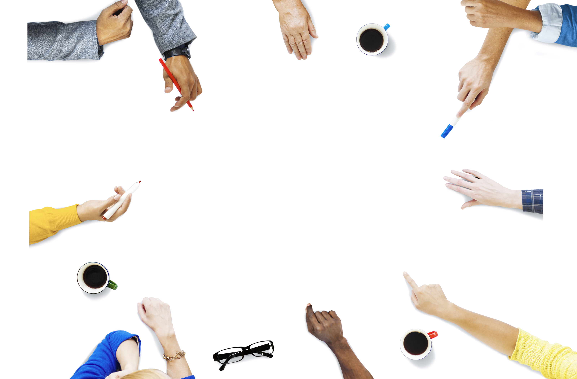

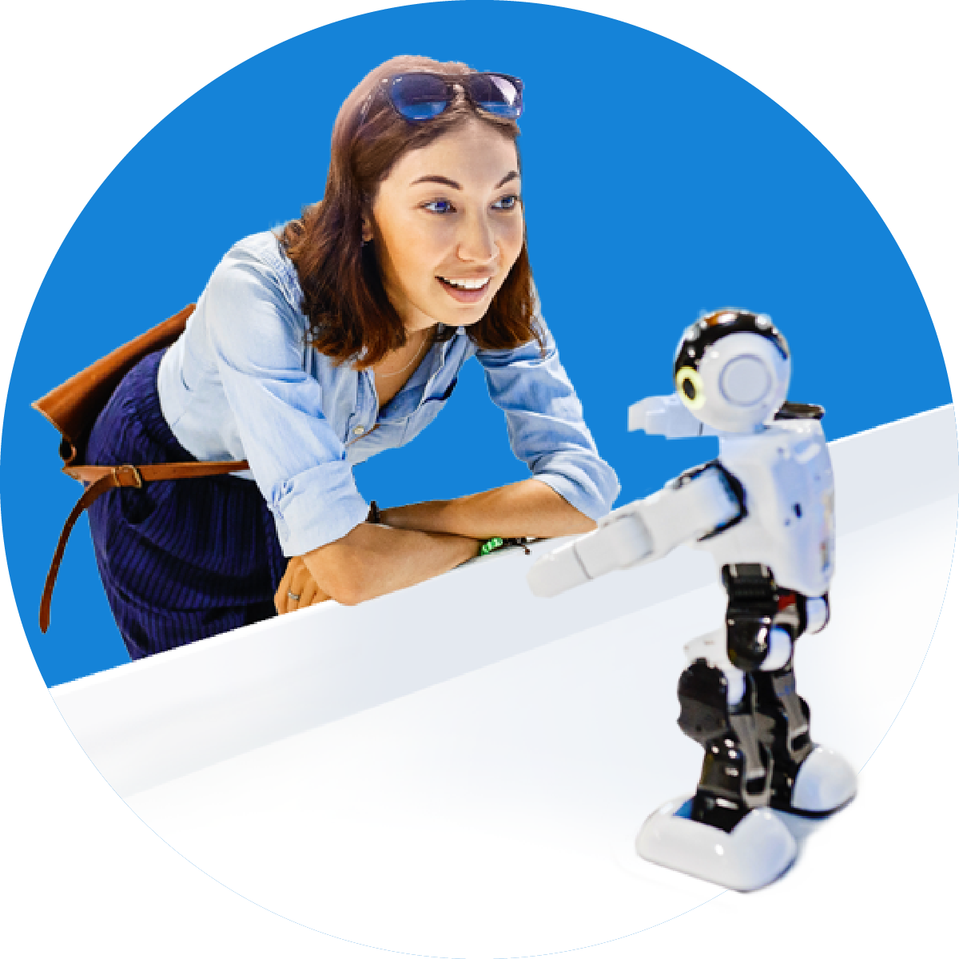
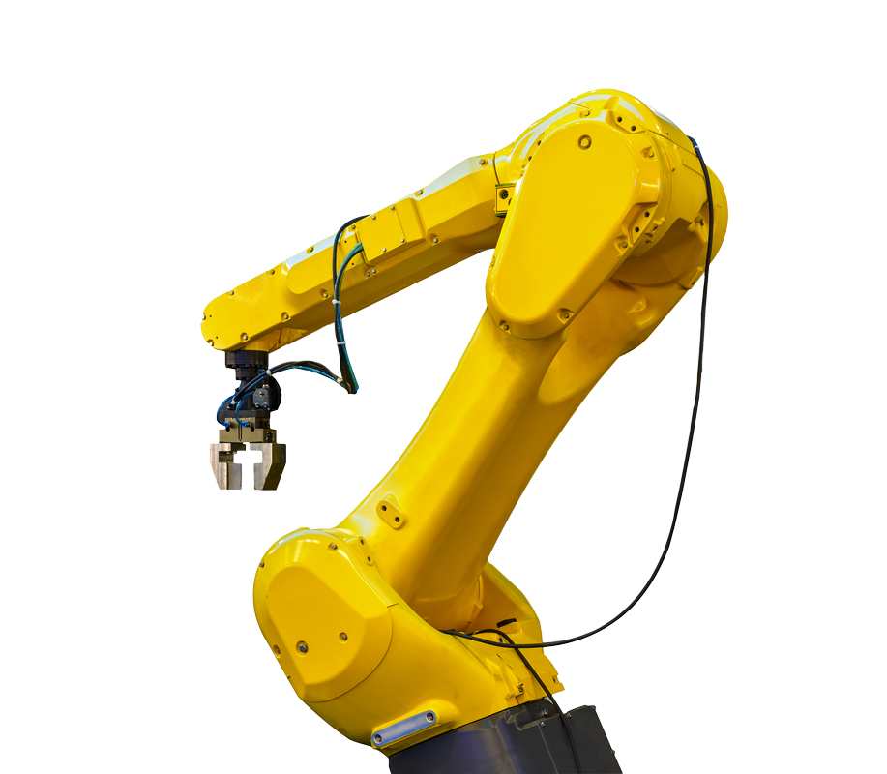
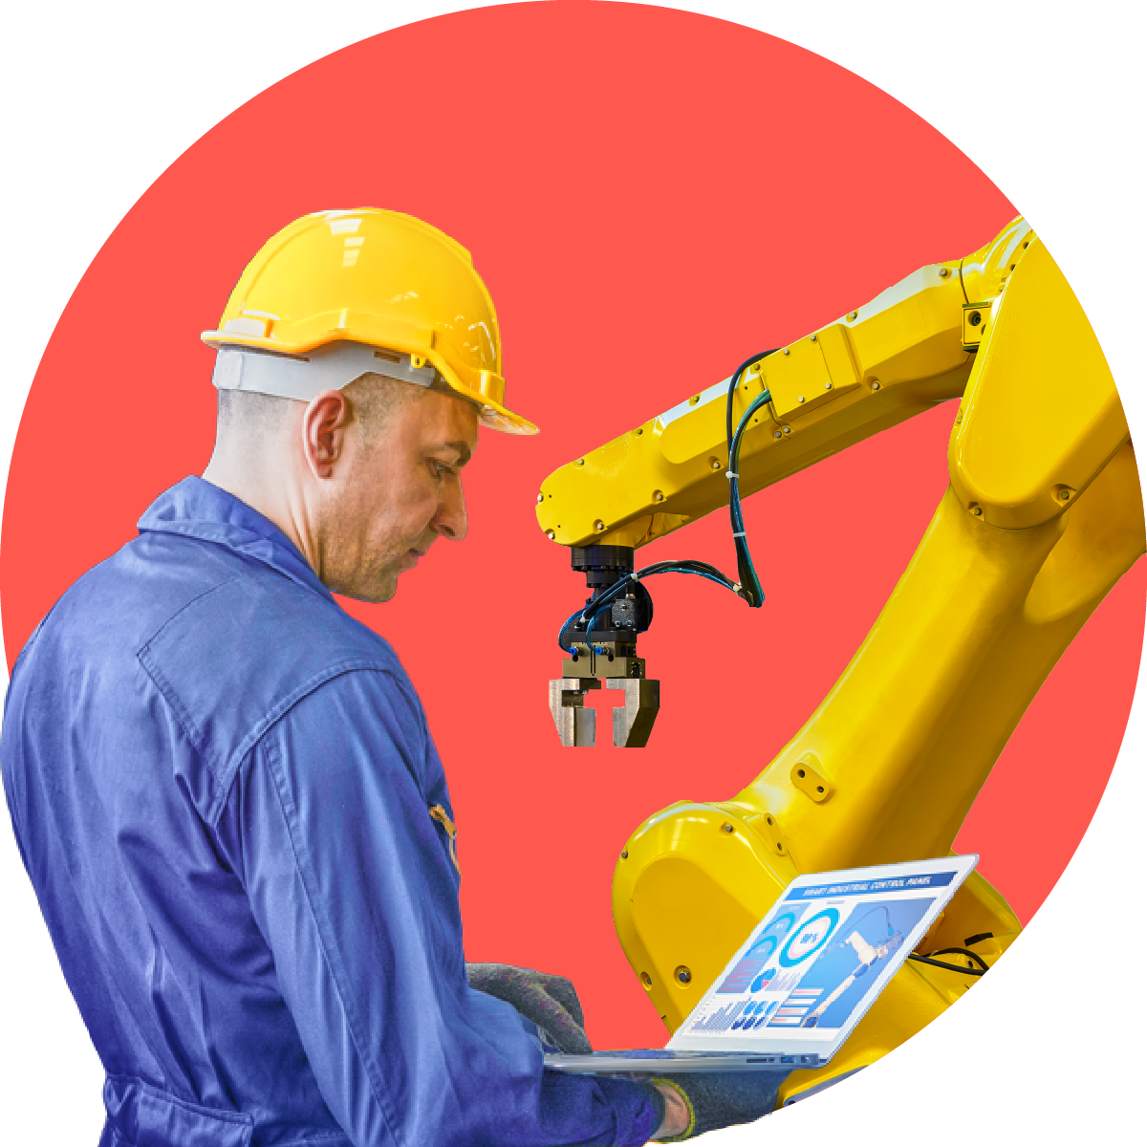
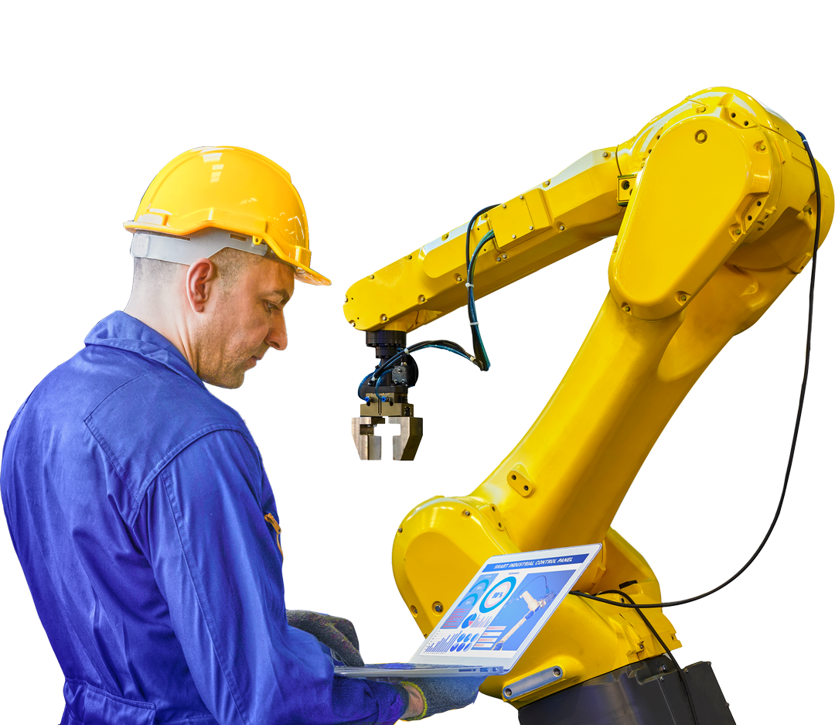


Pictures, images and icons
Cloud
IoT
ML/AI

Slide 14






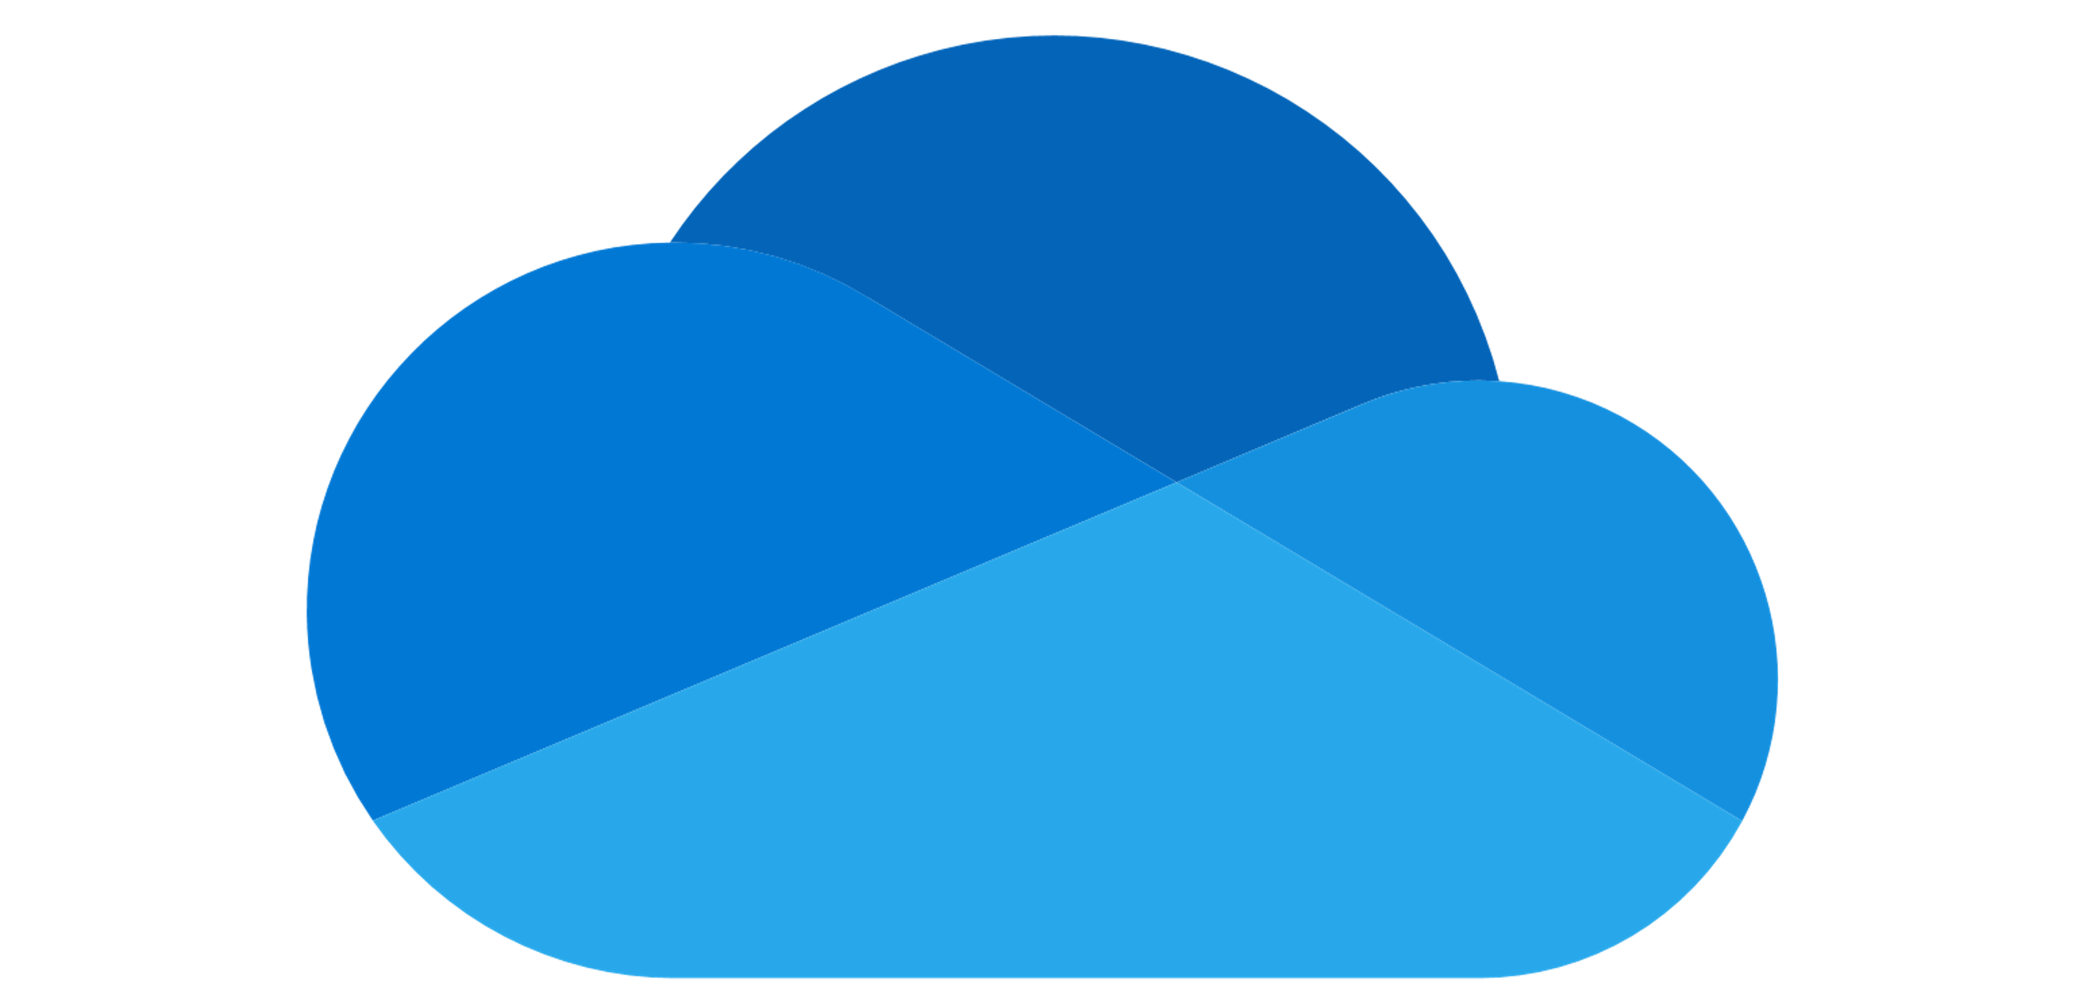



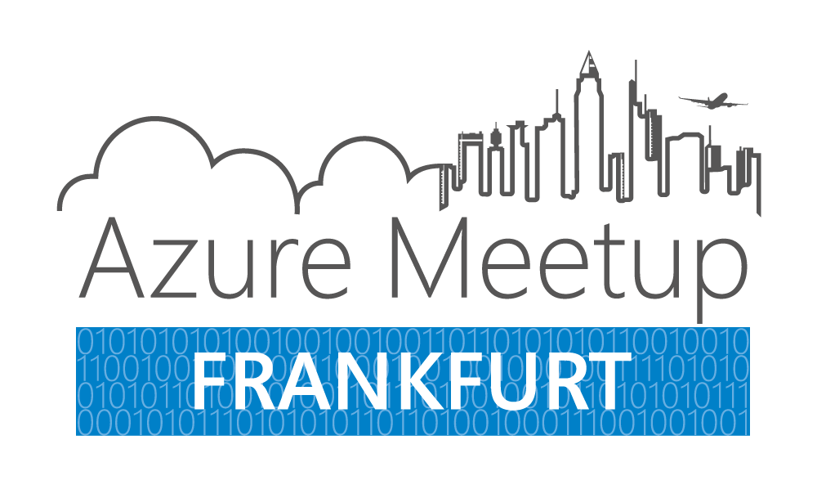






Pictures, images and icons

Slide 15

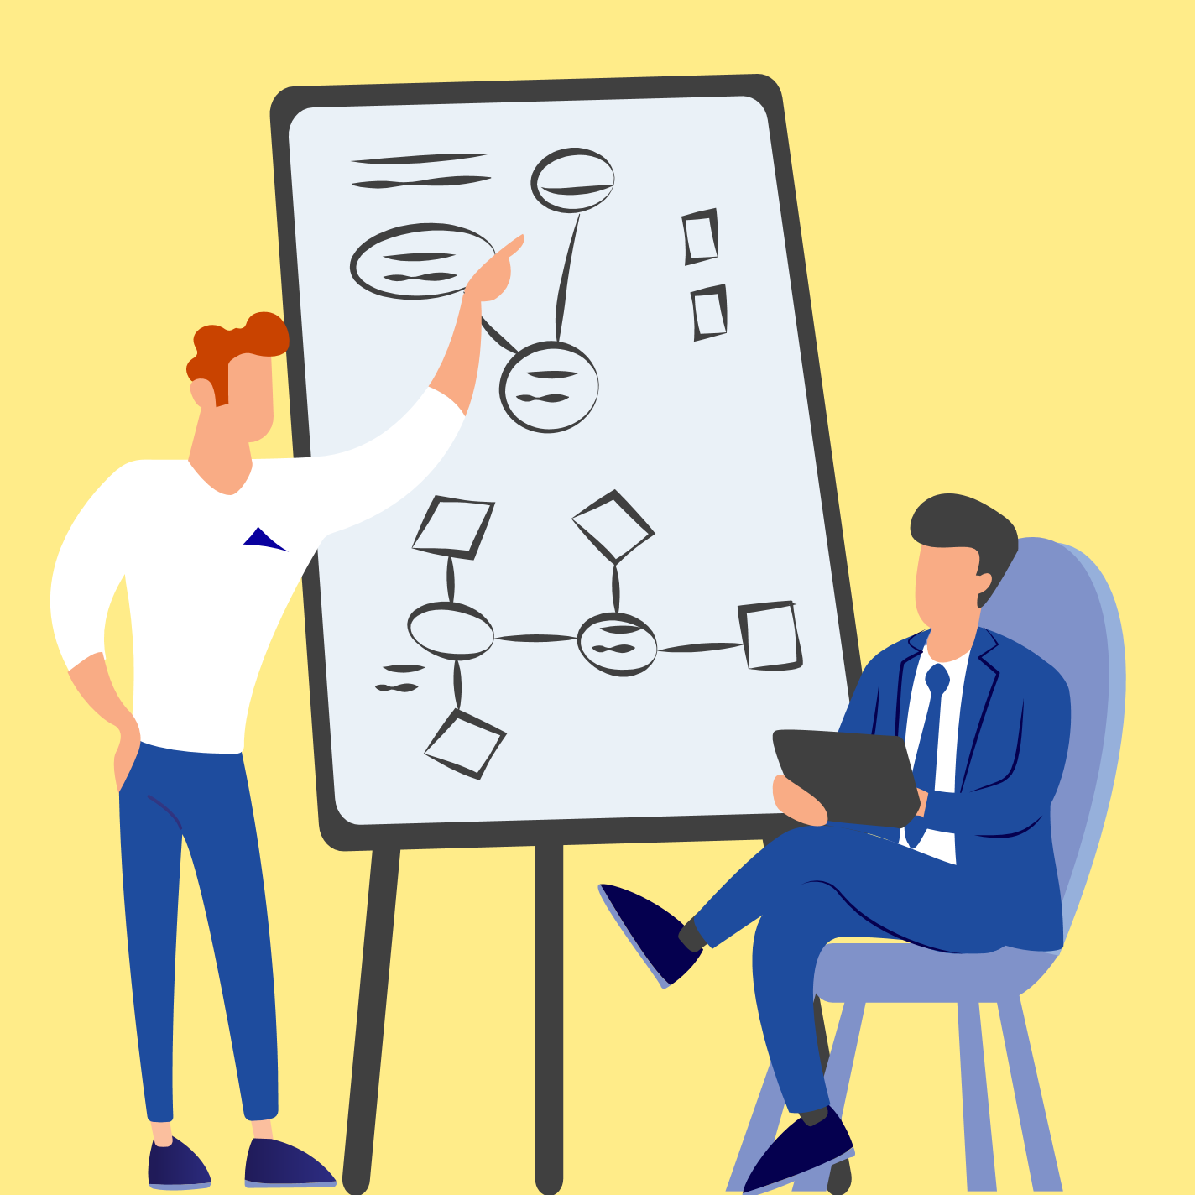
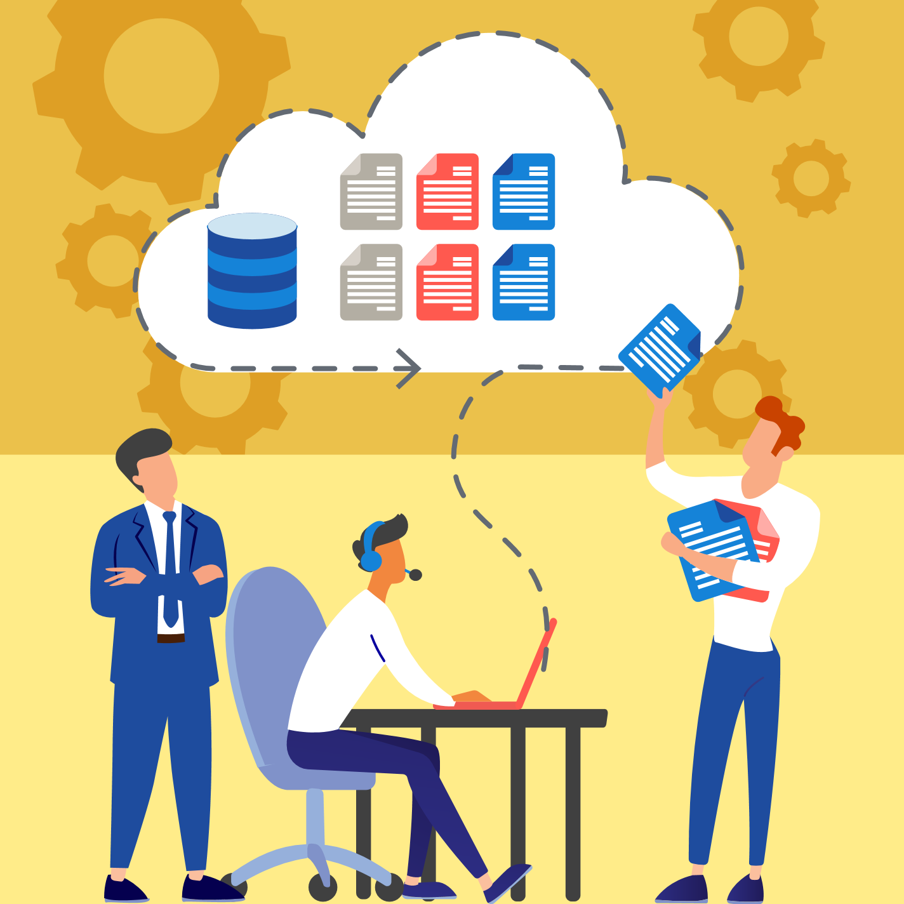

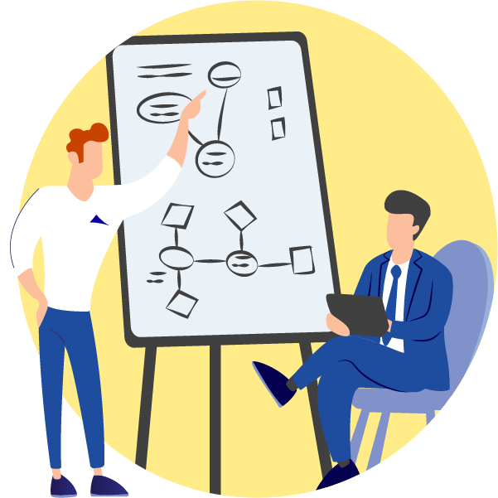

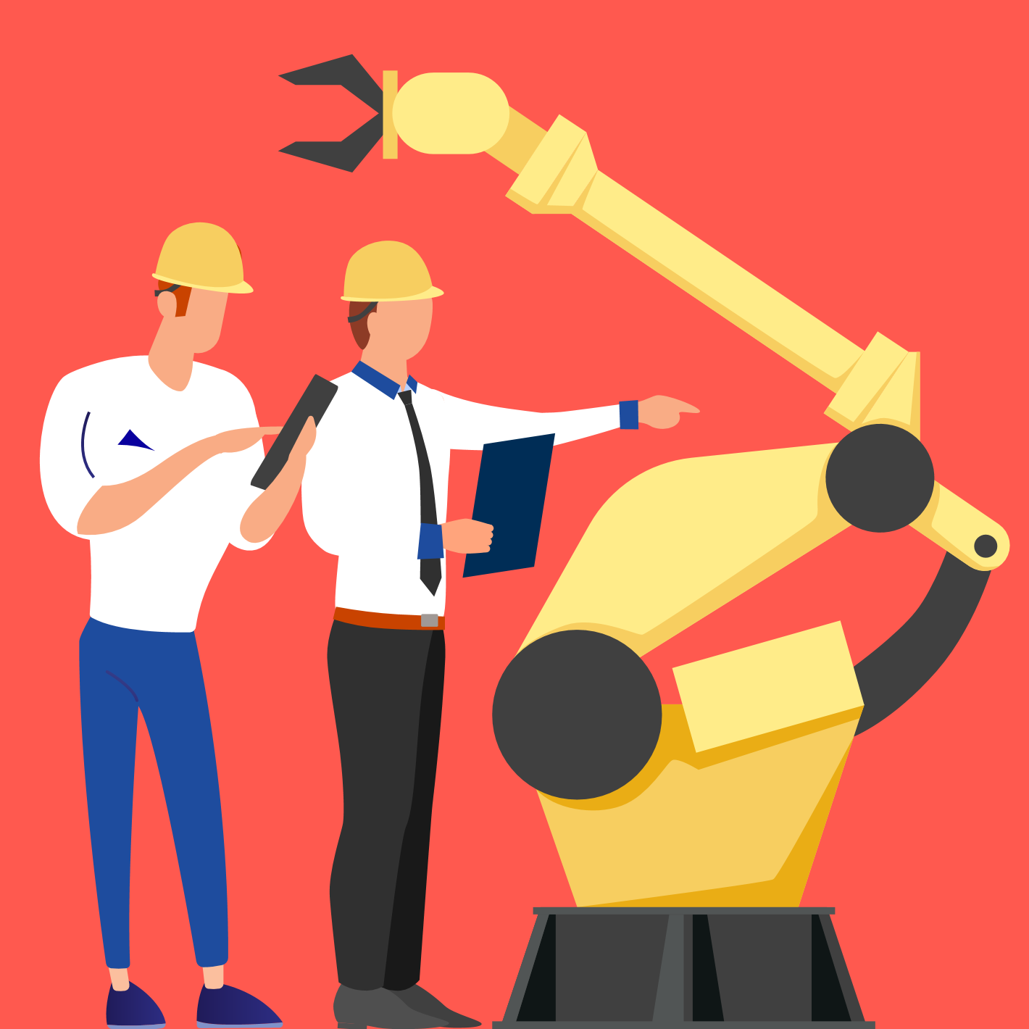
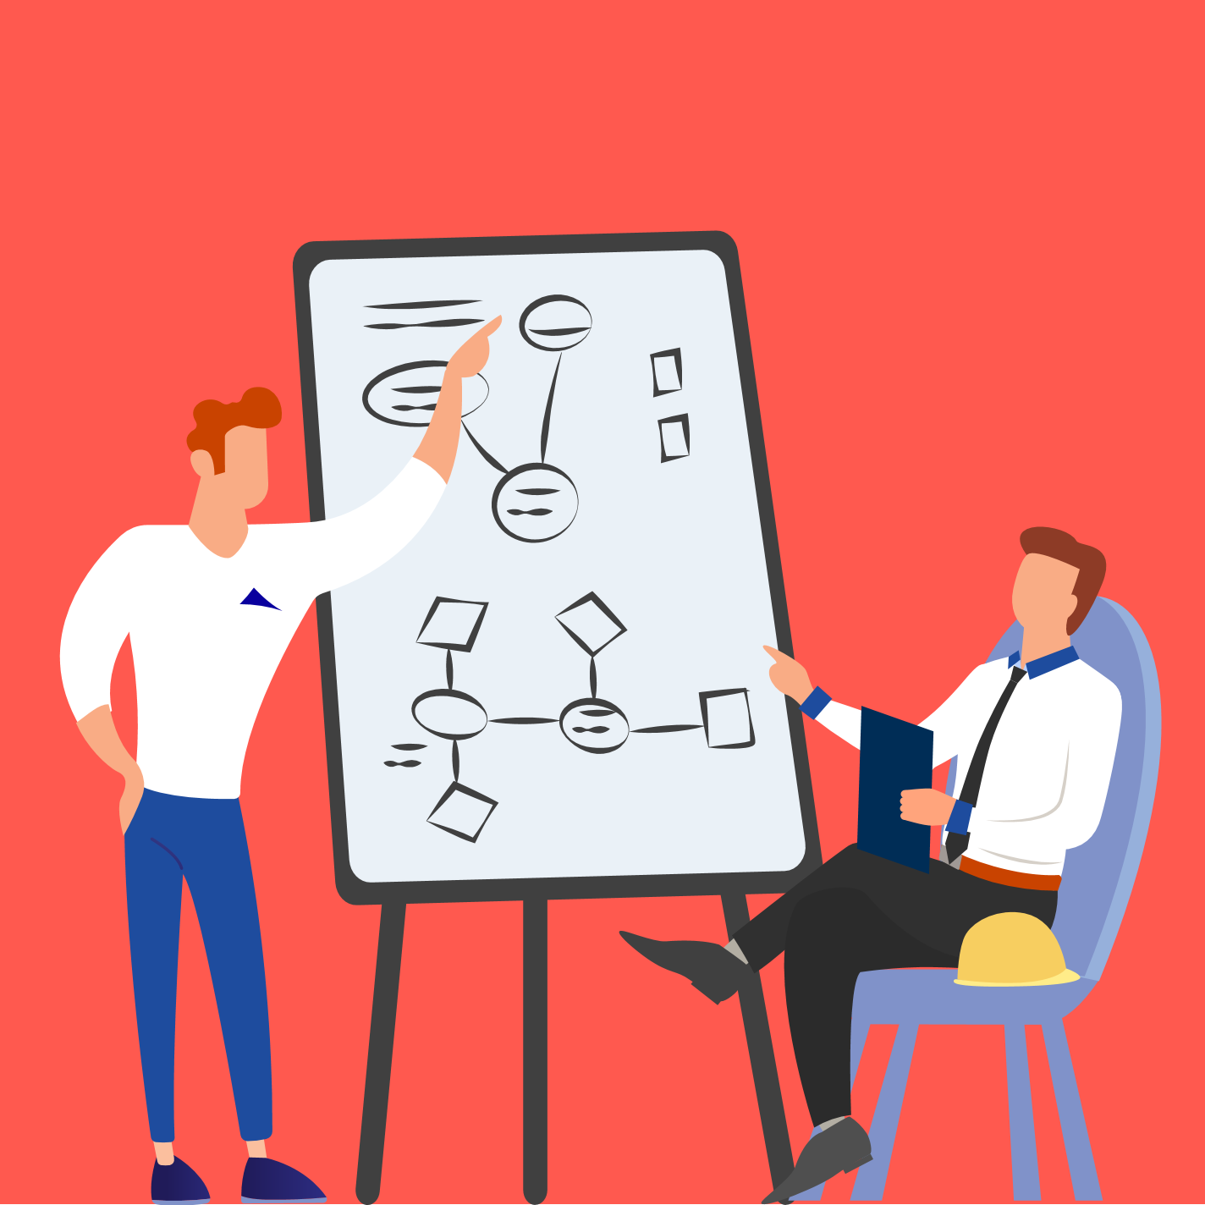
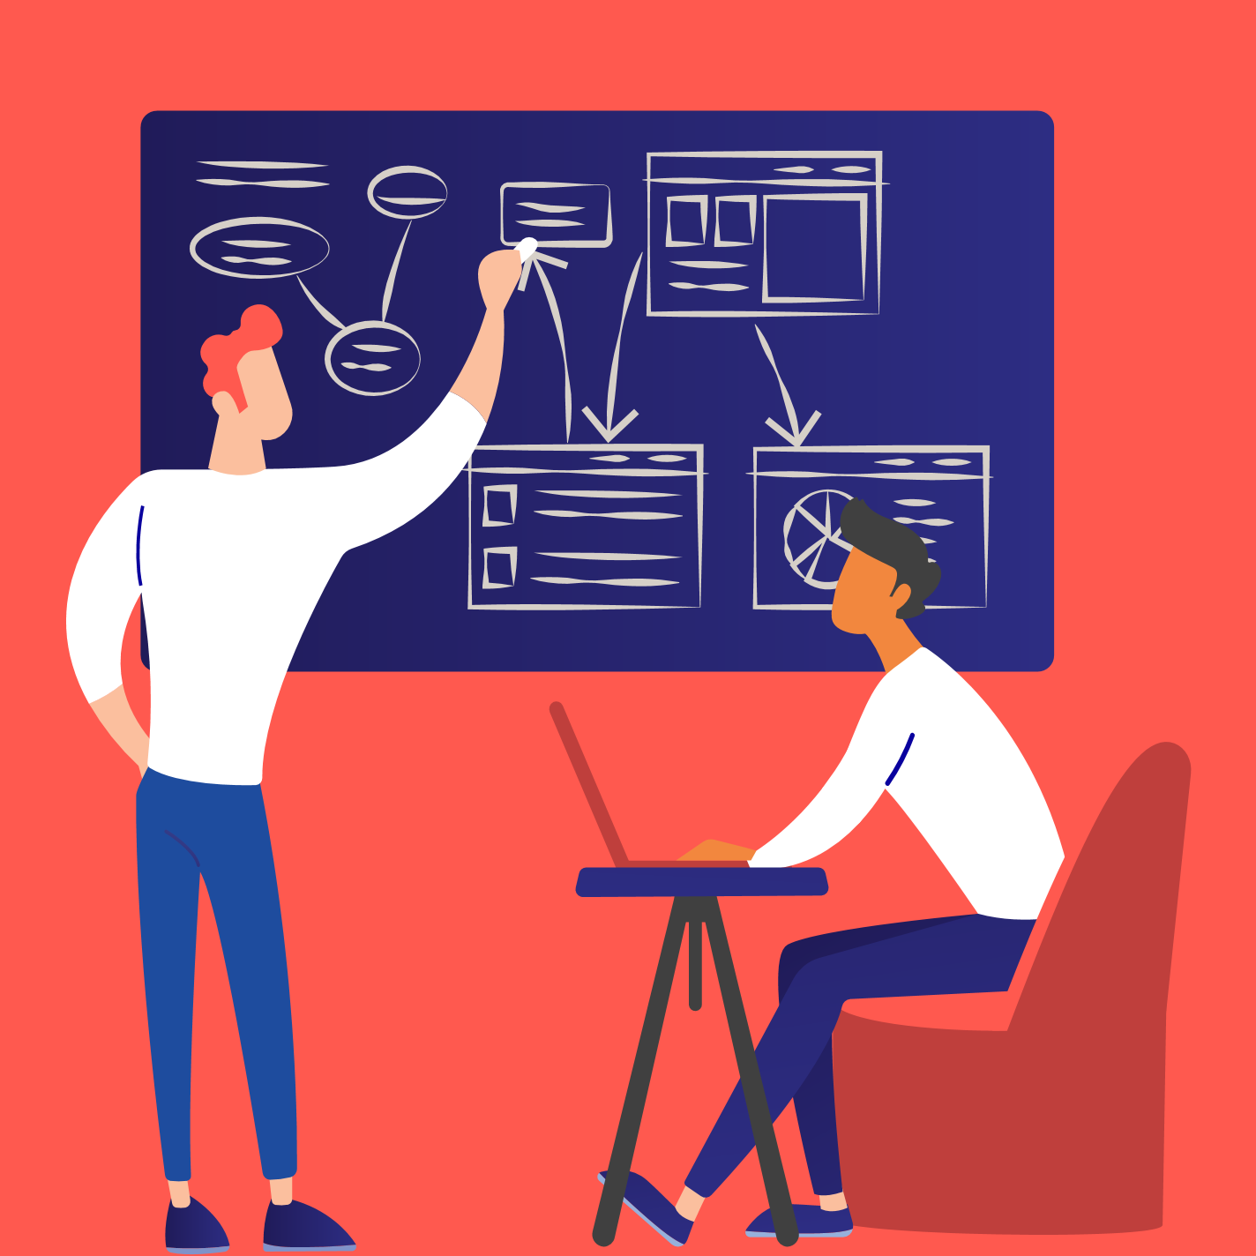

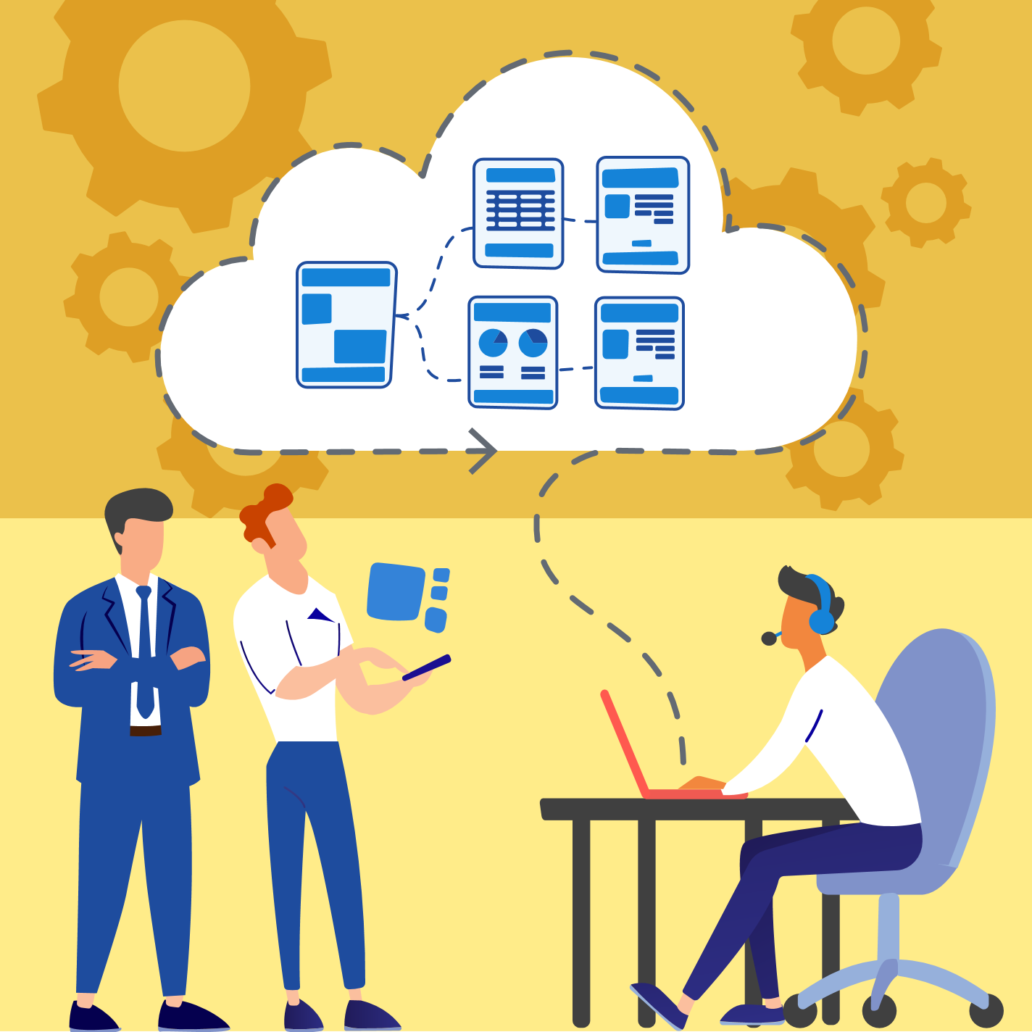
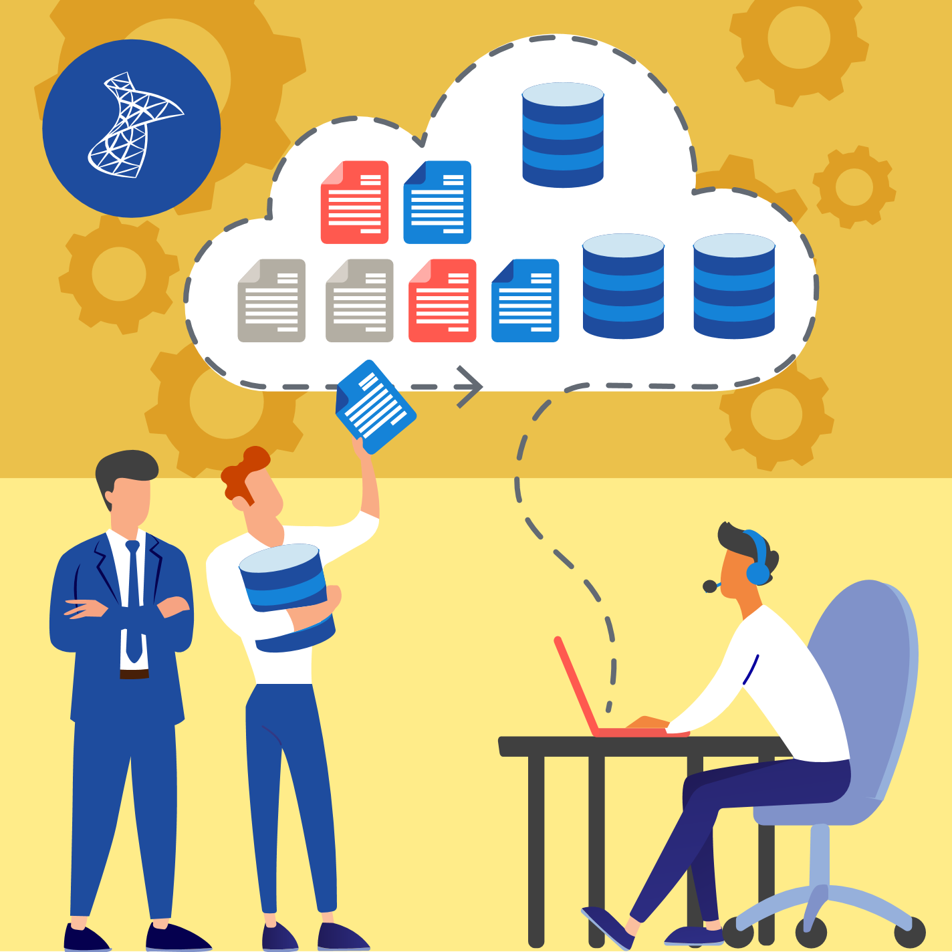
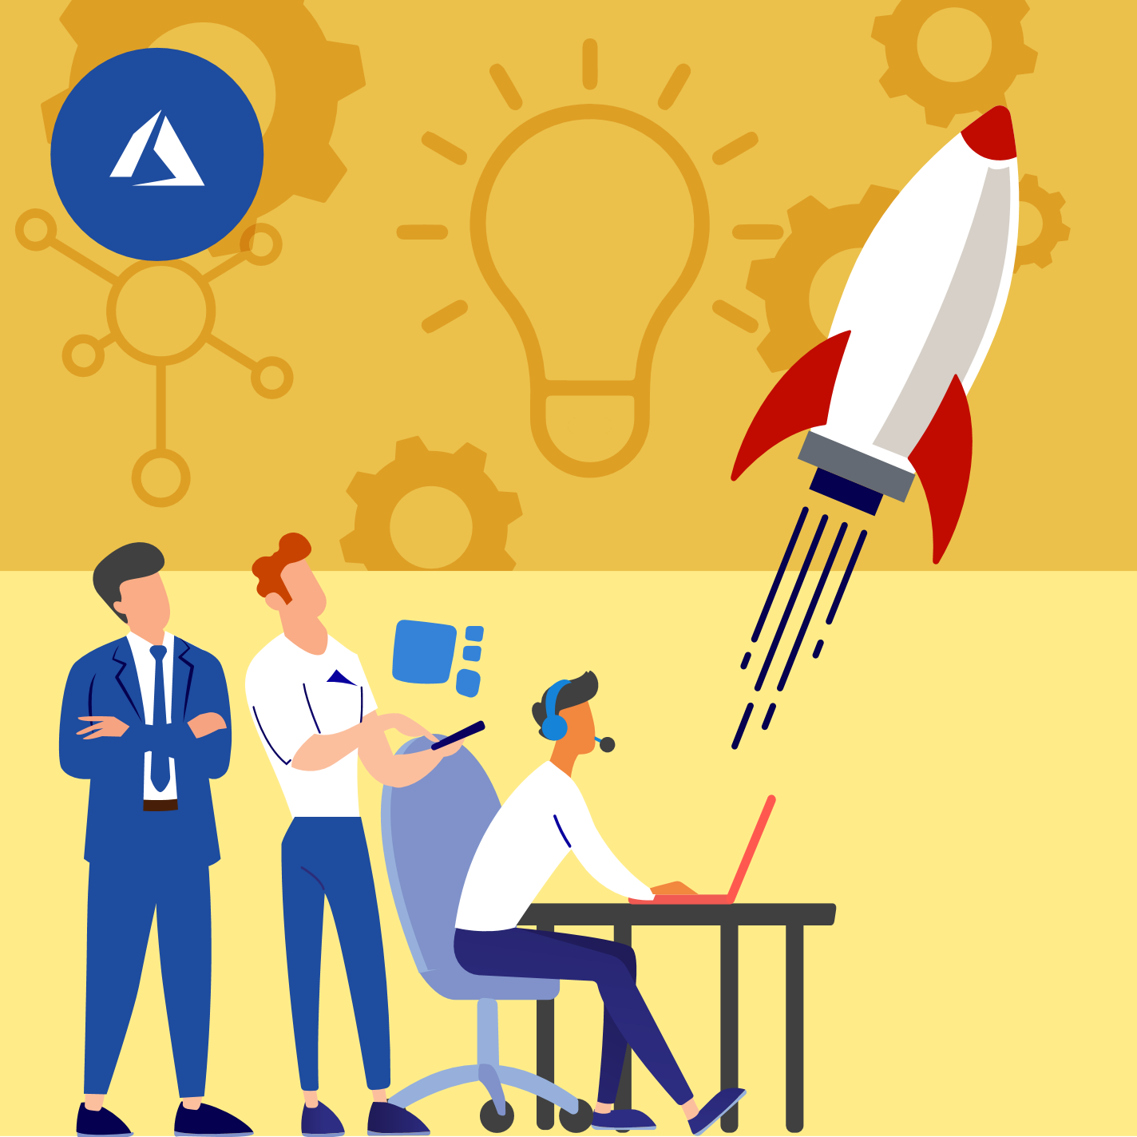
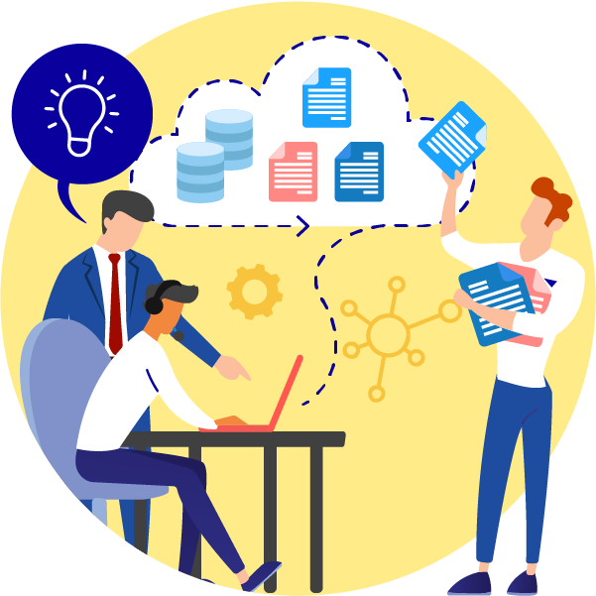
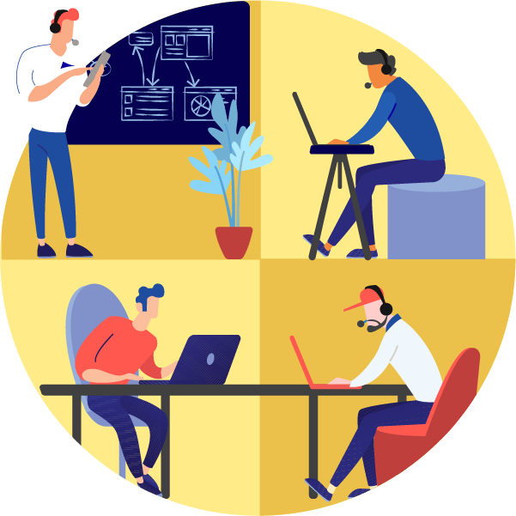
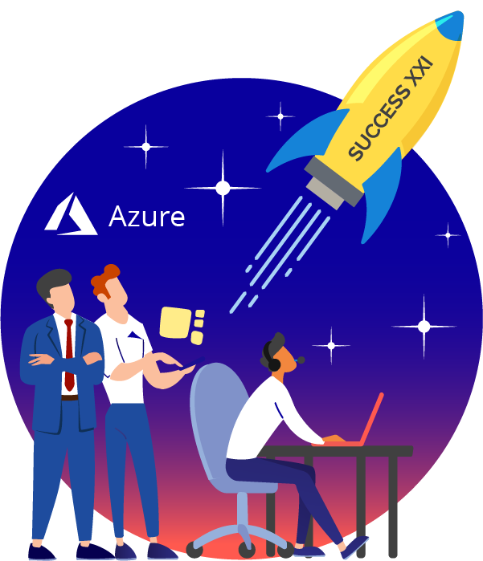
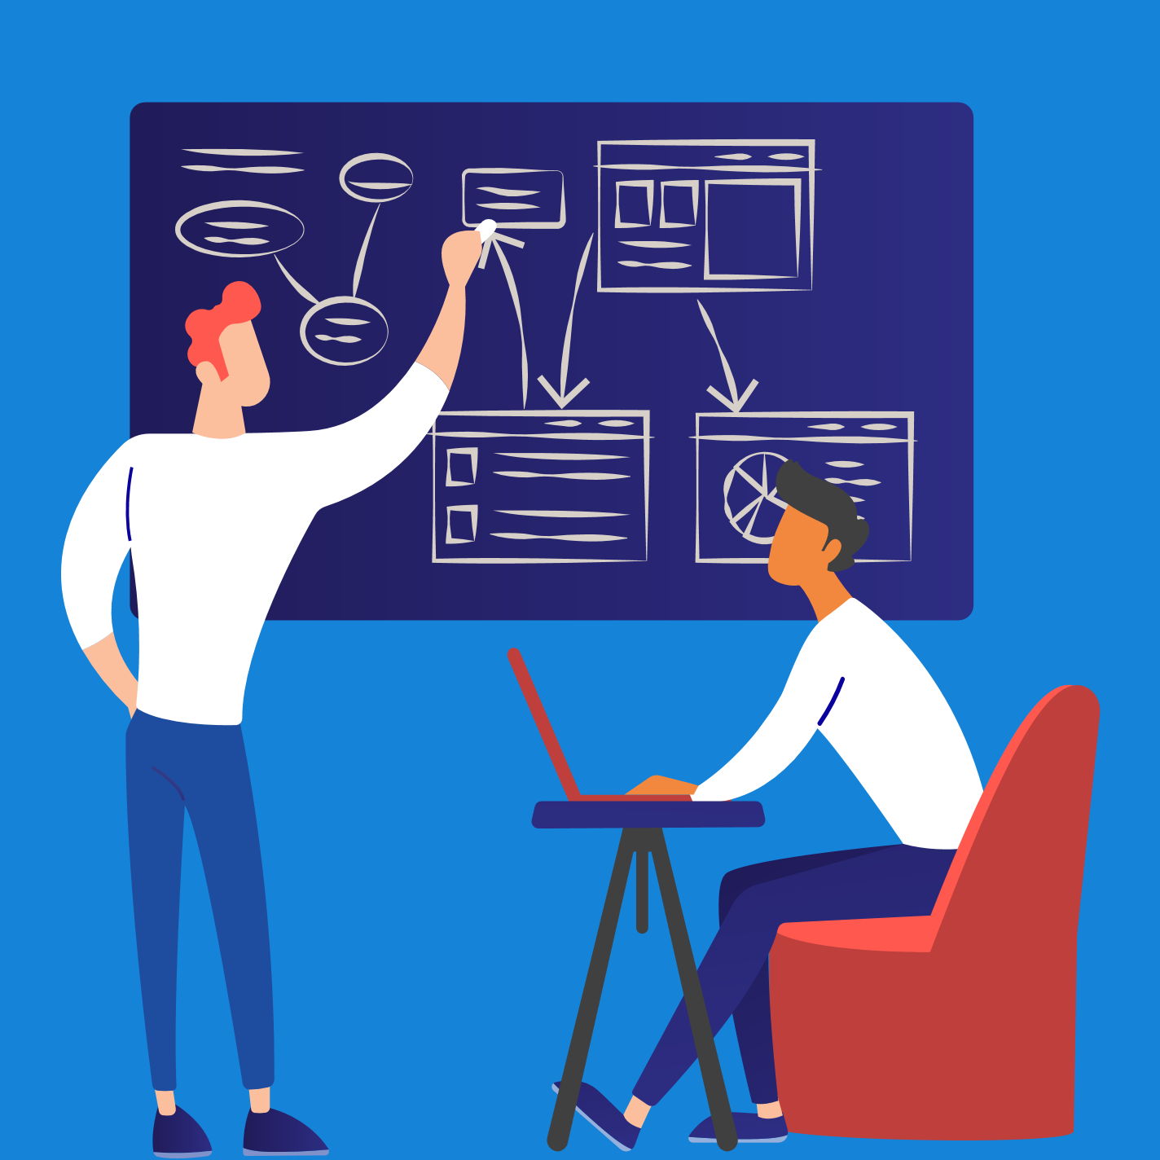
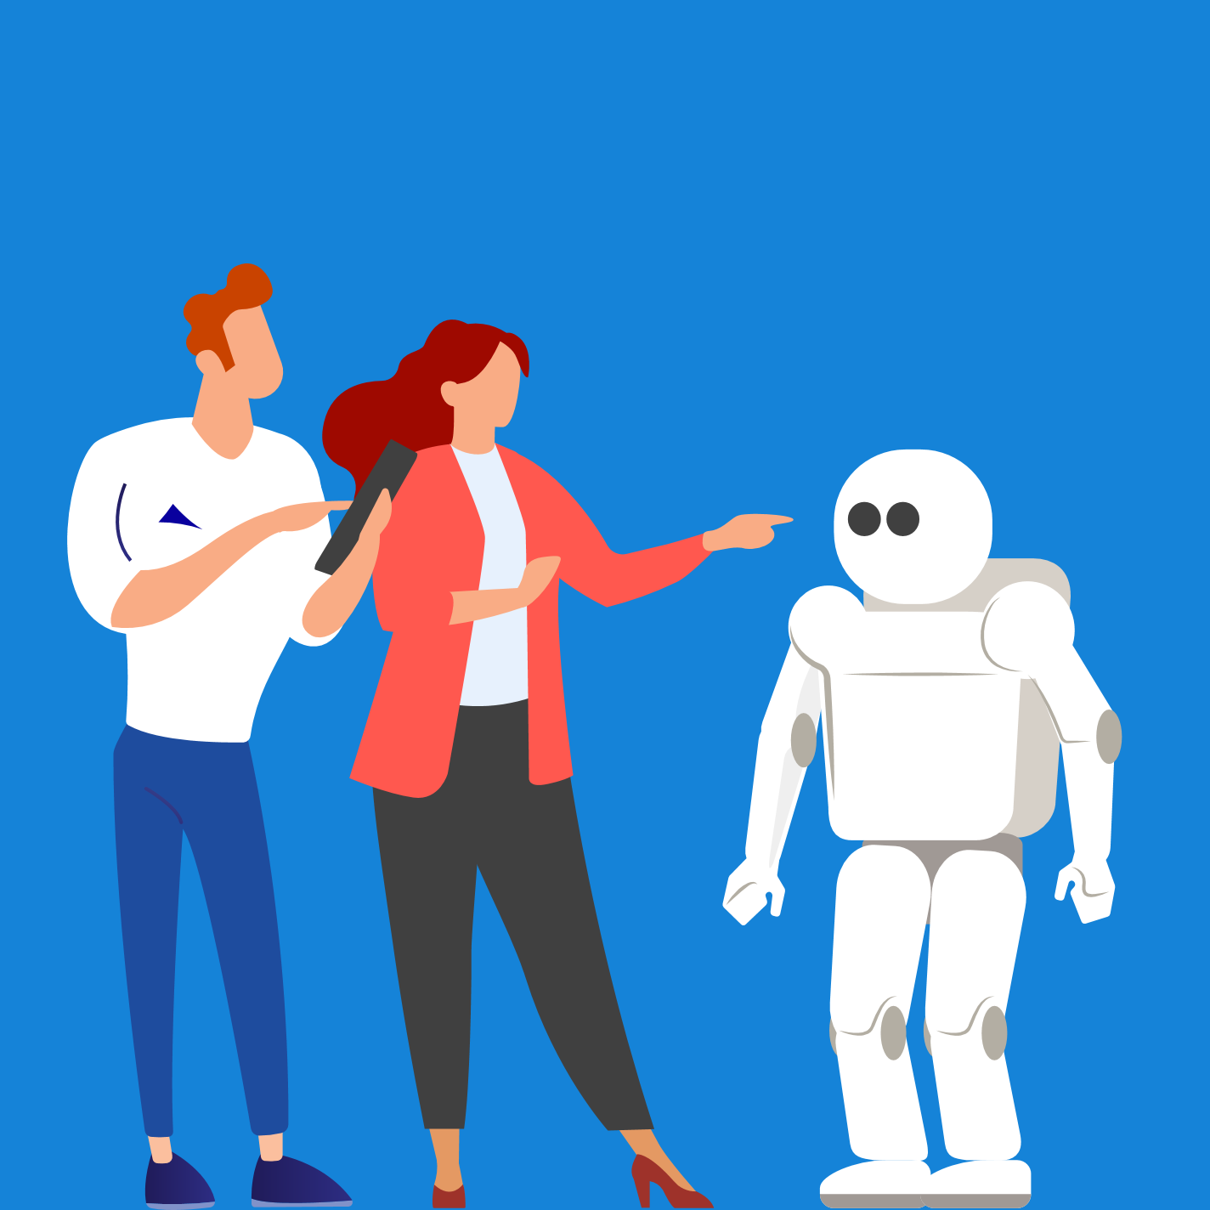
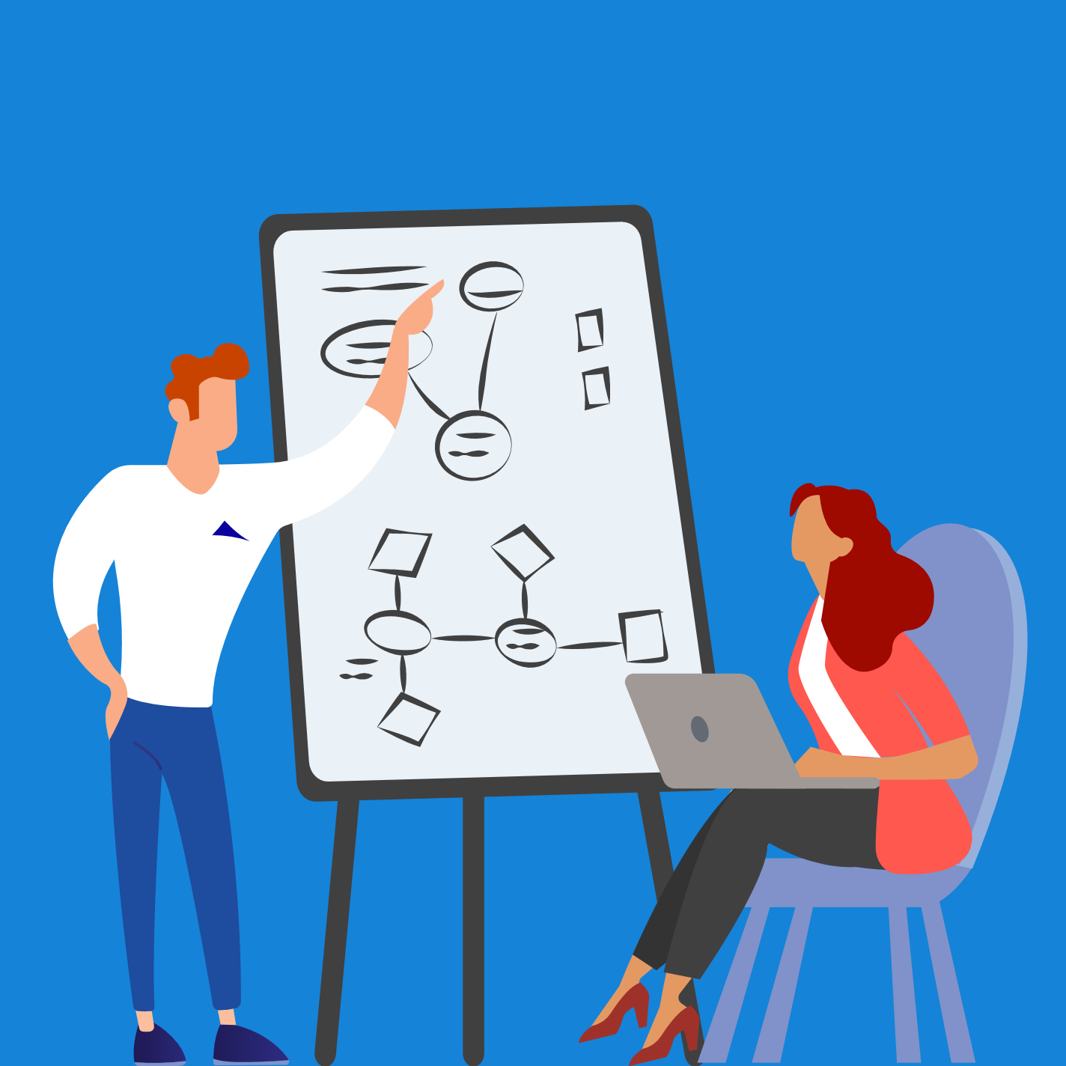
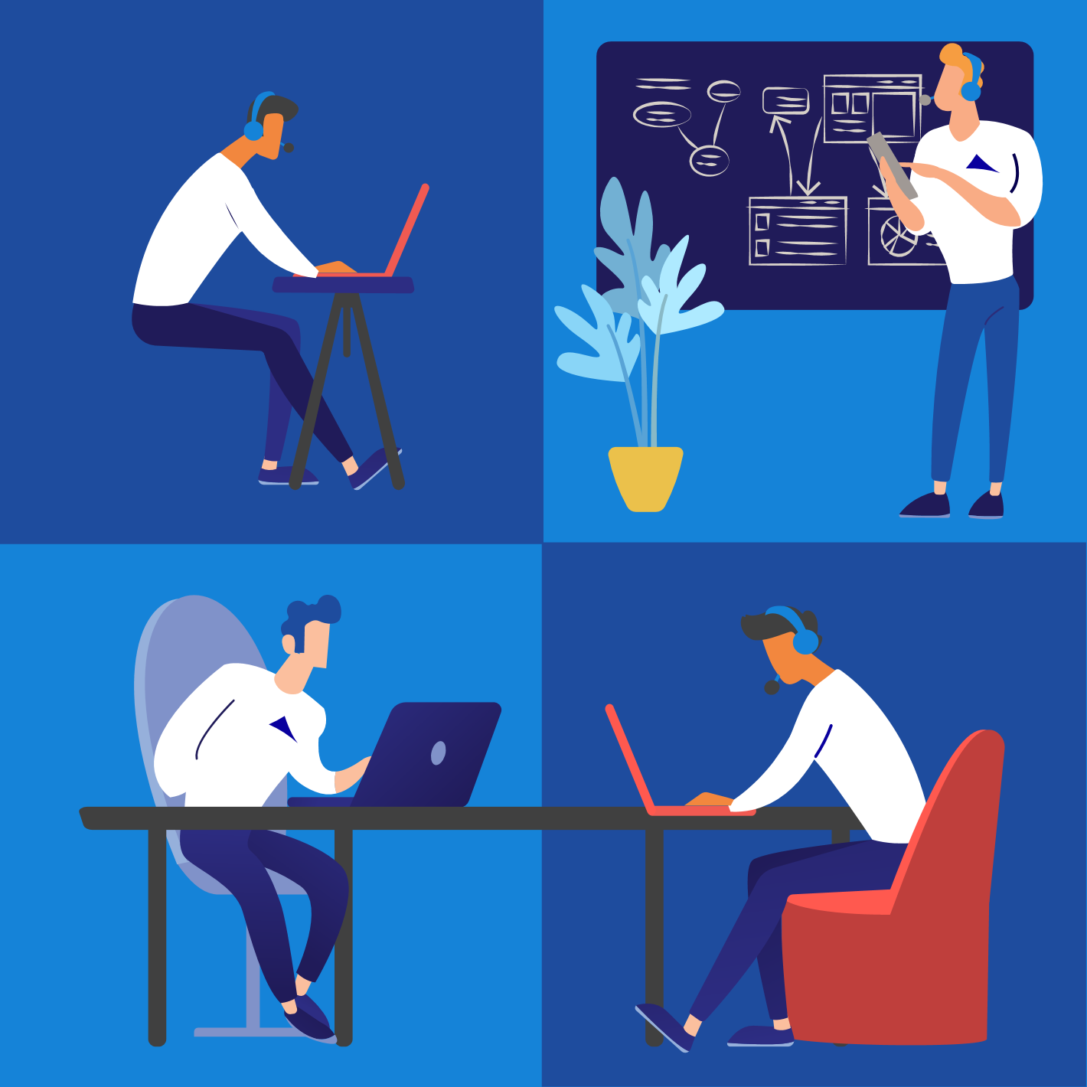
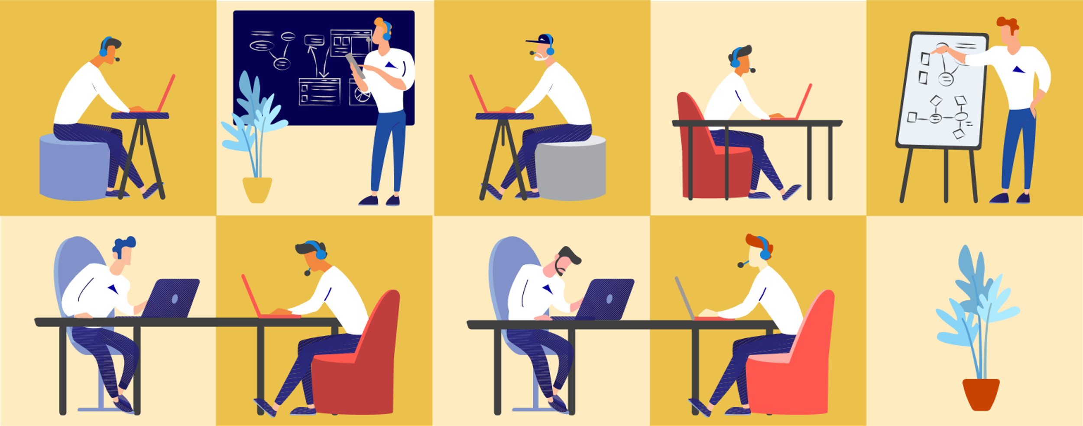
Pictures, images and icons
Cloud
IoT
AI/ML

